Slide 1



https://www. costaid .eu
Модул 4 Създаване на условия за диалог
Финансиран от Европейския съюз. Изразените възгледи и мнения обаче са само на автора(ите) и не отразяват непременно тези на Европейския съюз или Европейската изпълнителна агенция за образование и култура (EACEA). Нито Европейският съюз, нито EACEA могат да носят отговорност за тях.

Slide 2








Партньори

Slide 3
Модули
4. Диалог
5. Етика
6. Рефлективни умения
7. Цифови умения
1. Осъзнатост
2. Критично мислене
3. Разрешаване на конфликти

Slide 4

Цели
Да се създаде разбиране защо диалогът е важен, както като цяло, така и в контекста на справянето с дезинформацията
Да обясни важните основи на диалога
Да се изградят умения за създаване на ефективен диалог
Да се изчистят трудностите в междукултурната комуникация

Slide 5

Противодействие на вярата в информационното разстройство
Противодействието на вярата в информационното разстройство може да се окаже предизвикателство в някои случаи, тъй като вярванията по дефиниция са стабилни идеи, които не се променят лесно . Това може да се различава за всеки човек и за вяра, в зависимост от силата на вярата.
Например, някои хора просто са дезинформирани и са отворени към други гледни точки. Някои други обаче могат да имат по-радикални, затворени вярвания. Това може да се случи, когато човек е част от ехокамера например.
И в двата случая, но особено в последния, е от решаващо значение да се участва в диалог .
Ехо камера
среда, в която човек се сблъсква само с вярвания или мнения, които съвпадат с неговите собствени, така че съществуващите му възгледи се затвърждават и не се разглеждат алтернативни идеи.
Дефиниция на ехокамерата на източника | Определение на убеждението на източника | Изходно изображение

Slide 6

Значението на диалога
За да „променят нечие мнение“ относно определени вярвания или идеи, те трябва да влязат в контакт с други гледни точки, факти, прозрения и нагласи . Разговорът с тях е много добър начин да предложите тези перспективи.
В случай на вяра в информационно разстройство, човек може да се обърне към чувства, идеи и факти на лично ниво чрез разговори, за да се надяваме да противодейства на техните нагласи, основани на лъжи.
Не всеки диалог обаче има същия ефект...
изображение: Flaticon.com | Източник

Slide 7
Безопасна среда
Диалог мога различават широко : някои разговорите са бойни в природата, докато други са уважителни . Като вас бих могъл очаквам , борбен разговорите не го правят количество да се нещо обикновено . Поради агресивния характер на диалога, той ще завърши с емоционални, затворени спорове.
За да се нечие мнение да промени темата, това е от решаващо значение да се престой почтителен и приемен ан открит диалог . За да имате _ ефективен почтителен диалог , средата , в която то се провежда Трябва бъде безопасно . Това създава възможности да се предизвикателство техен собствен вярвания и ангажирам се с различни гледни точки без осъждане .
За да създадем такава безопасна среда , има четири основни елемента:
Дай уважение
Получи уважение
Изходно изображение

Slide 8

Основи за ефективен диалог
Взаимоотношенията трябва да се основават на доверие, така че младите хора да се чувстват комфортно да изразяват своите съмнения
Диалогът трябва да е егалитарен
Осигурете насоки в _ диалог
Отхвърляне агресия
Изображение от rawpixel.com на Freepik
Изходно изображение

Slide 9
Връзка на доверие (1/4)
Доверие
Доверие в комуникацията се отнася да се на генерализиран очакване че съобщение _ полученото е вярно и надежден и че на комуникатор демонстрира компетентност и честност от предаване на точна обективна и пълна информация .
За да има ефективен диалог относно трудни теми (напр. информационно разстройство), трябва да има отношения на доверие бъда постигнати .
Без доверие няма възможност за разговор _ да се бъда ефективен , тъй като лицето не го прави очаквам ти или твоя думи да се бъда надежден или честен . Следователно , те ще не участват в _ диалог .
Кога има отношения на доверие, човекът е по- мотивиран да сътрудничи в _ разговор и бъдете по- удобни да се изразяване себе си .
Източник 1 | Източник 2

Slide 10
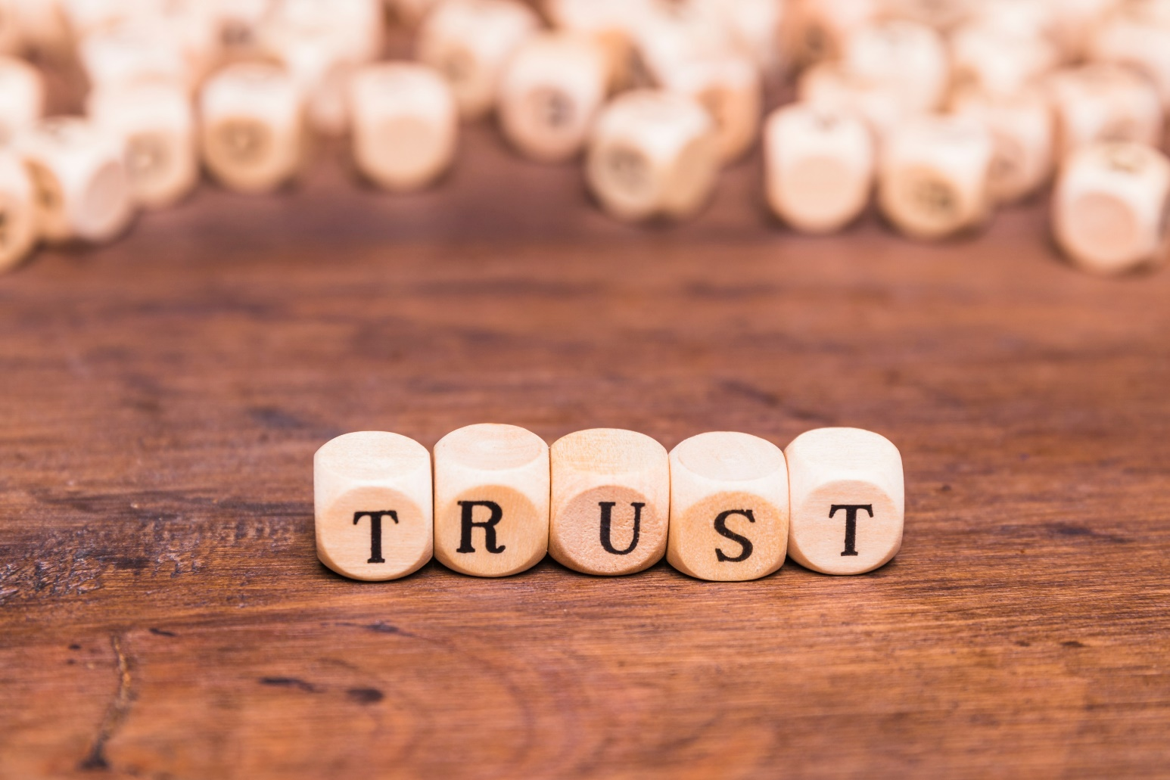
Как да постигне доверие (2/4)
Доверието не се постига лесно, но най-вече се изгражда с времето . Доверието се изгражда чрез открита и бърза комуникация помежду си. В тази комуникация ще съберете доказателства за надеждност и достоверност . Показването на добра воля и интимност често създава такава връзка.
Когато и да е такава връзка не е така все още на място защото на младост работник /учител не е имал много време с юношата , но ан ефективен диалог Трябва да го имаш така или иначе , има важно умение че бих могъл бъда полезно : Афективно професионализъм .
Афективен професионализъм означава, че като професионалист вие не работите основно въз основа на авторитет и когнитивно действие, а по-скоро върху установяване на връзка и показване на съпричастност/ангажираност към това, което засяга младия човек. Любовта към младите хора, съчувствието към тях, искреното опознаване, проявяването на интерес към тях и обръщането на внимание на положителните им аспекти са от решаващо значение.
Изображение от Freepik | Източник на информация

Slide 11
Ефективен инструмент за афективен професионализъм (3/4)
Един важен и полезен инструмент, който може да помогне с на афективен професионализъм умението е саморазкриване . В зависимост от ситуацията, помага да споделите малко за собствените си вярвания, ценности, идеали, разочарования, неудовлетвореност и гняв.
Постепенното разкриване на чувства и лични преживявания насърчава както чувството на доверие, така и знанието, което имате за някой друг.
Това се случва вербално, невербално и контекстуално. Така например, като буквално кажете нещо, от изражението на лицето, стойката на тялото и дори от марката и цвета на дрехите, които носите.
Саморазкриване
Саморазкриването се счита най-вече за полезно, но трябва да се преразгледа според контекста . Всеки човек е сложен и различен и може да реагира различно на подобни ситуации. Има обаче някои общи насоки за прилагане на саморазкриване:
Изходно изображение

Slide 12
Насоки за саморазкриване (4/4)
Саморазкривайте се рядко . Силата на саморазкриването идва точно защото не е обичайна.
Направете го обмислено и съзнателно . Опитайте се да разберете какво всъщност пита клиентът, преди да отговорите на въпрос, който изисква саморазкриване. Тогава човек може по-добре да обсъди основната нужда на клиента.
Подбирайте внимателно думите : колко емпатичен или емоционално натоварен е разказът. Степента на интимност трябва да съответства на нуждите на пациента. Прекалено личното саморазкриване е сравнително неблагоприятно, но е необходима известна степен на интимност.
Бъдете отзивчиви преди, по време и след саморазкриването . Така че не забравяйте да получите обратна връзка, чрез въпроси или наблюдение, за това как клиентът го приема, за да можете да се настроите допълнително.

Slide 13

2. Егалитарен диалог (1/2)
Егалитарен _ диалогът е един където всичко участниците са равни . Потенциален дисбаланс на мощността между на участниците (напр. учител и ученик) трябва не играе роля . _ Вместо това , комуникация Трябва стимулират други да се експресен техен вярвания , нагласи и мнения , за да постигат взаимно _ разбиране .
Определение на източника | Източник на информация | Изходно изображение

Slide 14
Създават се равни условия откритост (2/2)
Егалитарният диалог е фокусиран върху споделянето на идеи на равно ниво.
Това равенството поставя фокуса върху _ валидност на _ аргументи и какво се казва в _ разговор , вместо да натрапвате определен начин на мислене на някого .
По този начин формата на егалитарна диалог създава равни условия , създавайки среда на безопасност и откритост .
Когато първият човек иска да проведе разговор с юноша , който показва признаци на вяра в информационно разстройство, това е от решаващо значение че първата линия не го прави осъждам това вярване.
Чувам ги вън, пробвай да се разбирам където те идват _ от и поставете своя _ собствен аргументи без омаловажаване техните .
този начин те ще бъдете по-отворени към Вашият аргументация .

Slide 15

3. Осигуряване напътствие
Запазване на фокуса. Докато важно е да оставите младия човек да се изкаже те трябва да кажа смисъла на _ разговор Трябва не бъдете изгубени: вие сте там да се разбирам и евентуално противодейства на вярата в информационното разстройство.
Осигурете разумен и почтителен предложения на въпроси към помислете , включително морален и етични точки. Имайте предвид да не бъда осъждаща или осъждаща че на диалог Трябва остават егалитарен обаче _ това не става означава че един мога не с уважение не съм съгласен и покажете алтернатива перспективи .
Насърчавайте и положително подсилвам градивно ангажиране в _ разговор .
Ролята на обучителя е не _ _ само да осигури безопасно пространство за диалог, но и да участва в диалога, за да се опита да противодейства на вярата в информационния безпорядък. За да направите това, има някои важни моменти, който да се имат предвид:
Източник на информация | Изходно изображение

Slide 16

4. Отхвърлете агресия ( 1/4 )
Както беше казано по-рано, агресията в диалога води до затвореност и емоция и без отворен ум разговорът е обречен на провал от самото начало.
Може да се случи, че диалогът може да предизвика агресивност у юношата, въпреки че диалогът се провежда с уважение . В този случай се опитайте да деескалирате ситуацията, както сметнете за добре. Ако продължава, диалогът трябва да продължи друг път.
Източник на информация | Изходно изображение

Slide 17

Как да отхвърлим агресията (2/4)
За да предотвратите агресия и да поддържате безопасен и непредубеден разговор, трябва да моделирате гражданско и уважително поведение чрез собствените си действия.
Кога водещият говори _ с уважение и грижа, младият човек е по- вероятно да се подражава това поведение .
За да поддържам това поведение , активно слушането е ключ умение да се използвайте :
Източник на информация | Изображение от pch.vector на Freepik

Slide 18
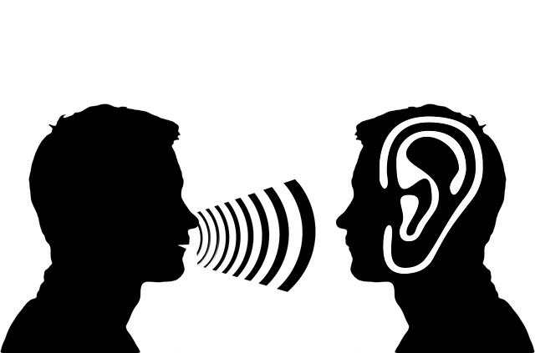
Активно слушане ( 3/4 )
Активно слушане : демонстриране да се на друго лице , което вие наистина ги чувате . _ Това допринася да се избягване на конфликт в диалог .
Активното слушане може да се извърши по много начини. Може да се запомни чрез мнемоничното устройство " СЛУШАЙТЕ" :
Изглеждайте заинтересовани, интересувайте се.
Включете се, като отговорите.
Останете на целта.
Тествайте разбирането си.
Оценявайте това, което чувате.
Неутрализирайте чувствата си.
Източник на информация | Източник на изображението

Slide 19

Примери за активни слушам (4/4)
Мисля относно езика на тялото ви и поза и как приличат на _ тях ;
Недей _ прекъсвам ;
Използвайте тишина ефективно , за да изчакайте за тях да кажа какво те трябва да кажа;
Обобщете или перифразирайте на емоция и съдържание на какво Вие тълкувам те казват . _ Ти не си съгласен с човекът , но просто повтаряйки Какво те казах ;
Потвърдете тях кога Вие Съгласен с Какво те казват .
Изображение от asier_relampagoestudio на Freepik | Източник на информация

Slide 20

Други умения за диалог (1/3)
Критичното мислене помага да се идентифицират предположения и пристрастия и да се анализира информацията, да се разсъждава върху нейните източници и да се правят информирани и рационални преценки. Помолете юношата да обясни защо е стигнал до заключенията си и да подкрепи своите гледни точки, за да разберете тяхното пътуване. Повече за това можете да намерите в Модул 2: Критично мислене .
Източник на информация | Изходно изображение

Slide 21

Други умения за диалог (2/3)
Разпитване е безценен в диалога : то помага да се обогатяват нашият разбиране . добре въпроси , обаче , не само дайте ни повече информация, но активирайте Вие да се създайте по - дълбоко разбиране на един преживявания и разбирам как и защо те виж на свят , както го правят. добре въпросите са въпроси за отговор ( въпроси това са реакции на информация от на диалог ); помагат за _ задълбочават се на разбиране .
Източник на информация | Изходно изображение

Slide 22

Други умения за диалог (3/3)
Отражение предимно случва се след на диалог се проведе , т.к отнема място _ и време, за да отразяват случилото се . _ _ Въпреки това е изключително важно да се замислите, за да разберете по-добре какво сте научили и как това може да се подобри в бъдеще.
Източник на информация | Изображение от Freepik

Slide 23
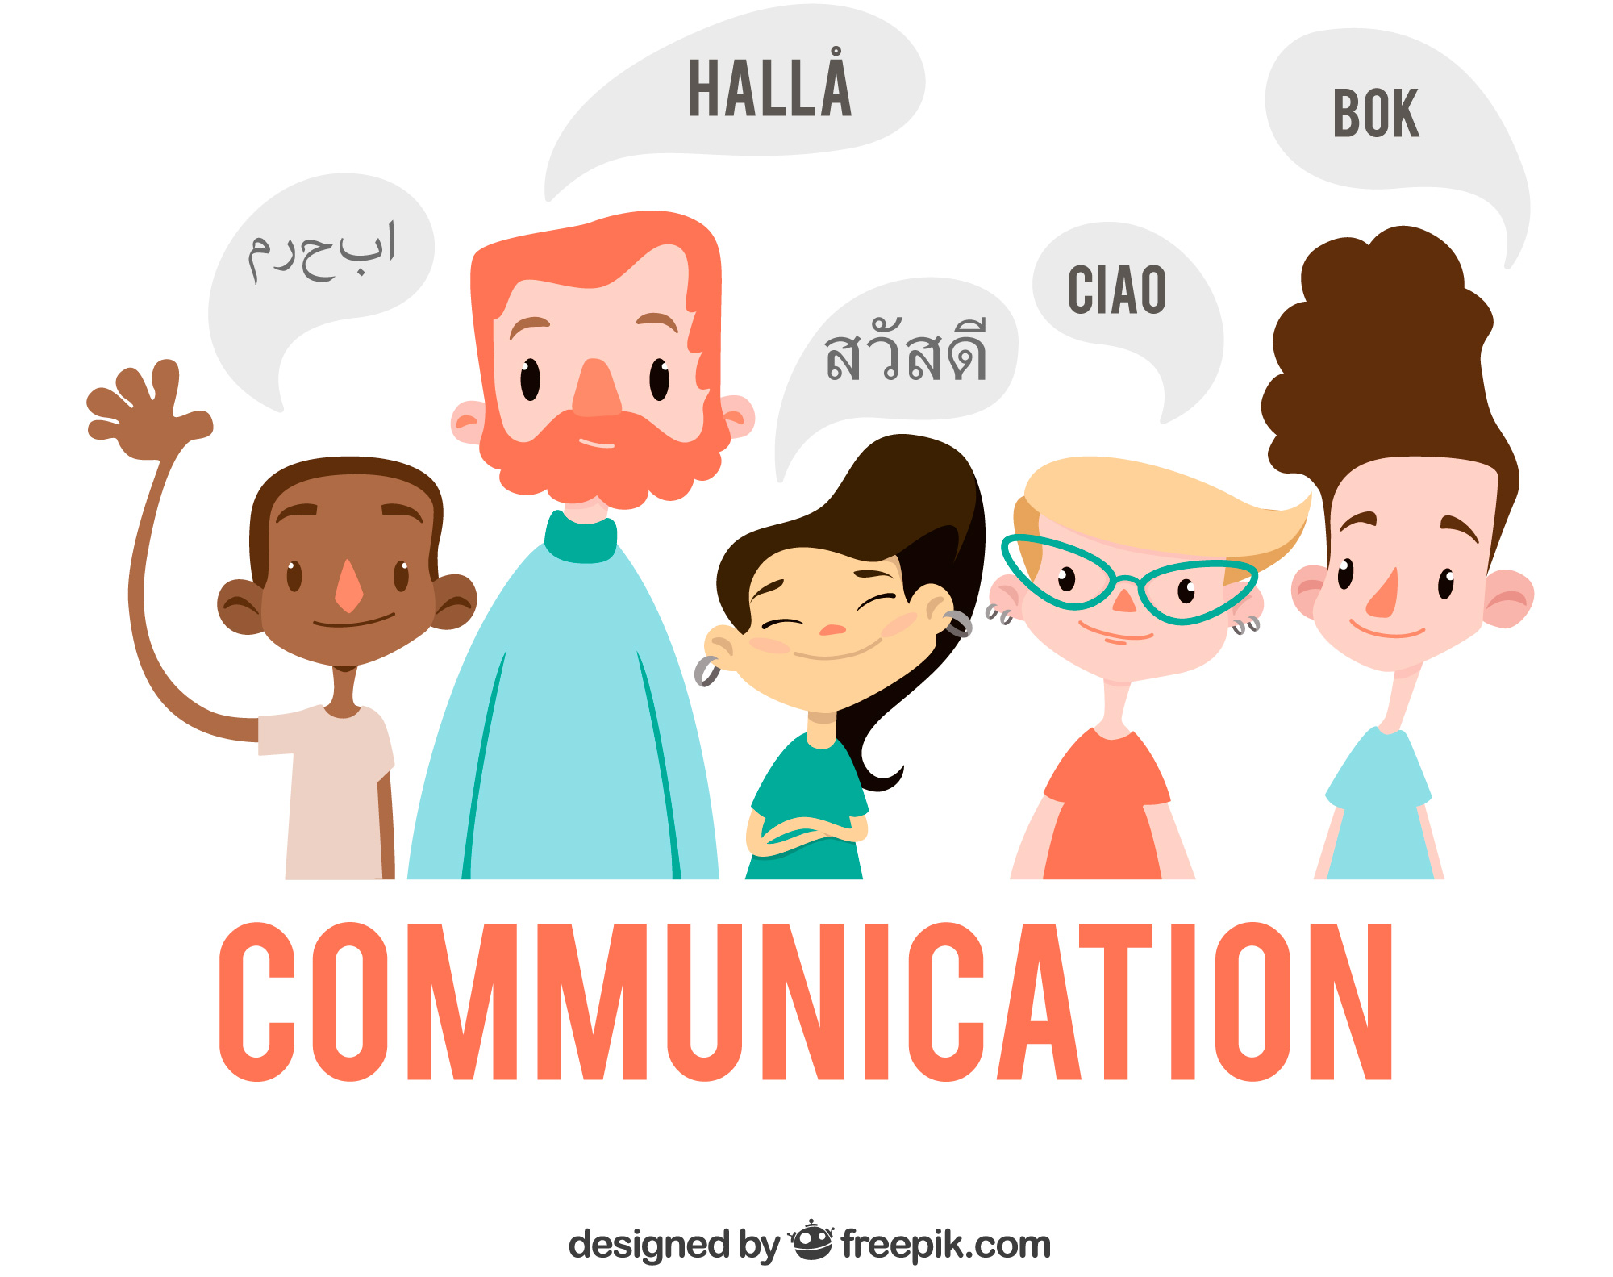
Междукултурна комуникация
Изображение от Freepik
Изходно изображение

Slide 24

Междукултурен комуникация (1/4)
Важно е да се признае, че докато комуникацията е наложителна за човечеството, начините на комуникация не са напълно взаимозаменяеми в различните култури.
Културата е невероятно широко явление, което може да се открие във всичко в тяхната среда: в институциите, в предметите, които използваме ежедневно, в начина, по който хората се държат, в идеите и ценностите.
Поради това културата влияе върху възприятията, мисловните модели, преценките и действията на хората.
В социалните взаимодействия , на влиянието на културата може бъда вижда се в поздрав ритуали , облекло , мимика, език на тялото и използване на езика . Чисто _ пример за това е това някои култури са по-директни в общуването , докато други са по-индиректни и използване тон и мълчания да се намеквам на съобщение .
Изображение от pikisuperstar на Freepik | Източник на информация

Slide 25
Примери за погрешни тълкувания в междукултурното пространство комуникация (2/4)
Значението на мълчанието варира в различните култури. В някои може да означава уважение, например в Китай. Обратно, в Австралия мълчанието понякога се възприема или като срамежливост, или като знак на незаинтересованост.
Английски бизнесмен е написал писмо до японски бизнесмен, което трябва да бъде преведено. Той използва изречението „Чудя се дали бихте подготвили дневен ред за нашата среща“ . Използването на „чудо“ в това изречение е учтиво да помолите да направите нещо. Въпреки това на японски „чудо“ може да се преведе като „съмнение“. Това би създало изречението „съмняваме се, че ще подготвите дневен ред за нашата среща“. Добронамереното изречение се трансформира в такова, което може да се счита за грубо.
Източник на информация

Slide 26
Примери за погрешни тълкувания в междукултурното пространство комуникация (3/4)
Подходящото разстояние за разговор с непознат е различно в различните култури и когато някой пренебрегне тези негласни норми, това често ни кара да се чувстваме неспокойни.
Жестовете и зрителният контакт могат да предадат мощни, но различни послания в различните култури. Например: арабите, латиноамериканците и южноевропейците поддържат директен зрителен контакт със своите събеседници, докато азиатците и северноевропейците са склонни да използват периферен поглед или изобщо да избягват зрителния контакт. Ако зрителният контакт е твърде продължителен, това може дори да се тълкува като сексуален интерес.
Източник на информация

Slide 27
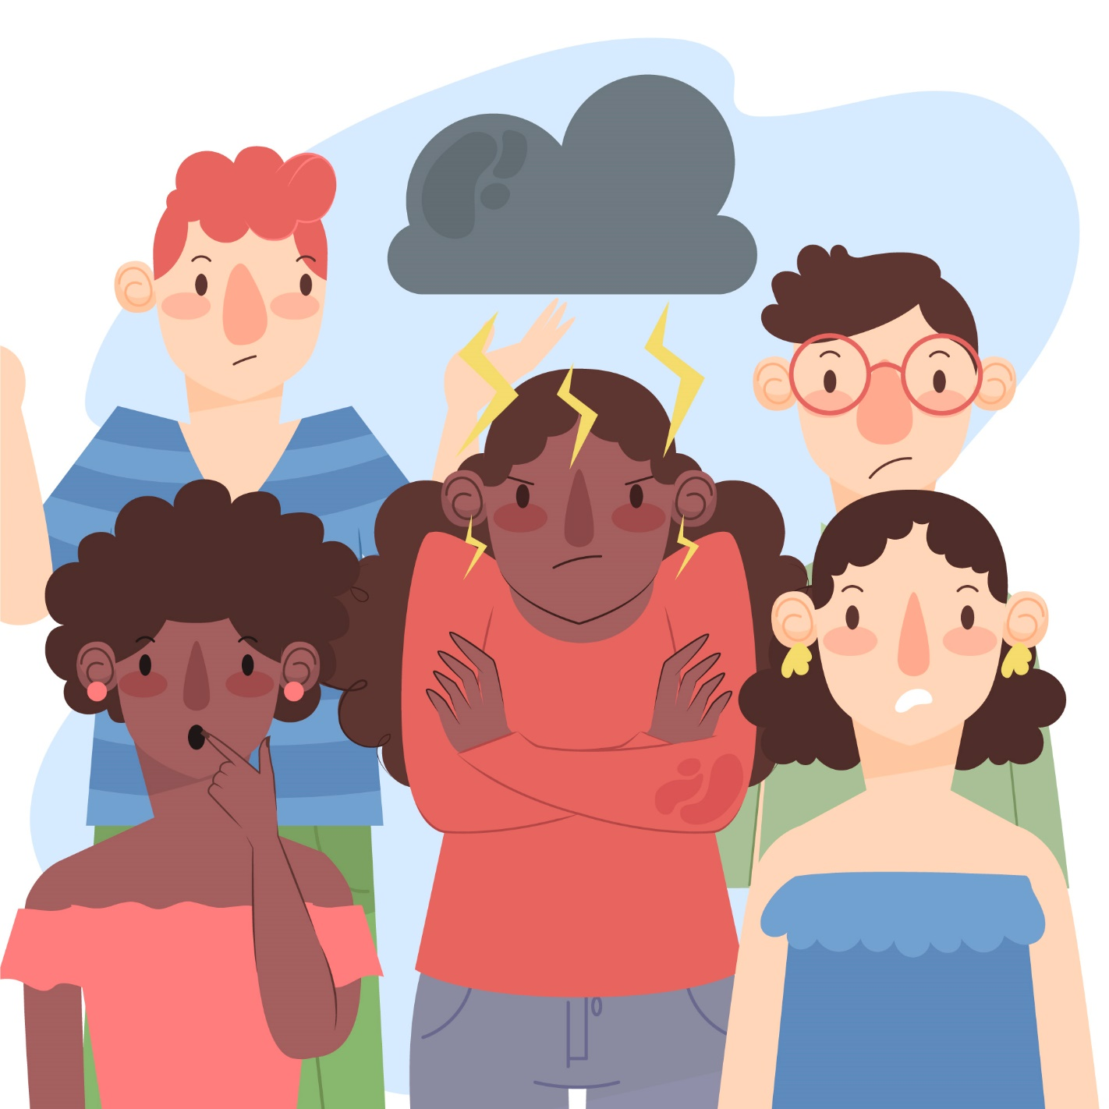
Как да избегнем междукултурните погрешни тълкувания (4/4)
Няма ясен начин да се отхвърлят напълно междукултурните погрешни тълкувания. Начинът, по който хората действат и мислят, се формира от тяхната култура и е трудно това да се промени.
Въпреки това, за да се опитате да ги избегнете, доколкото е възможно, трябва да предприемете две важни стъпки:
Увеличете знанията си за други култури и техните навици в общуването, за да ги разберете по-добре.
Говори за това . Когато обърнете внимание на факта, че може да има проблеми с превода, вие създавате възможност за тях, както и за себе си, да говорите за това. Например: Попитайте дали сте ги разбрали правилно или повторете съобщението, както сте го разбрали.
Изображение от Freepik

Slide 28
Препратки и допълнителна литература (1/2)
Насоките на проекта COSTAID на costaid.eu , на които се основават тези слайдове .
Engdahl , E., & Lidskog , R. (2012). Риск, комуникация и доверие: Към ан емоционален разбиране на доверието. Обществено разбиране на науката , 23 (6), 703–717. https://doi.org/10.1177/0963662512460953
Gibson, CB, & Cohen, SG (2003). Виртуални екипи, които работа : създаване условия за ефективност на виртуалния екип . В електронните книги на Jossey -Bass . https://ci.nii.ac.jp/ncid/BA62890363
Джеймисън , И. (2017). Основните положения на диалога : Насоки и дейности за преподаване и практикуване диалог с млад хора . В института Тони Блеър за глобална промяна . Институт за глобална промяна на Тони Блеър . https://www.institute.global/insights/public-services/essentials-dialogue
Jones, A., & Draper , S. ( nd .). Помощен лист Giblin Библиотека Eunson : междукултурна комуникация 2 [Публикация в онлайн форум] . Университетът в Мелбърн: Факултет по бизнес и икономика . https://library.unimelb.edu.au/__data/assets/pdf_file/0003/1924095/Intercultural_Communication2.pdf

Slide 29
Препратки и допълнително четене (2/2)
Renn , O., & Levine , D. (1991). Достоверност и доверие в комуникацията на риска . В Springer eBooks (стр. 175–217). https://doi.org/10.1007/978-94-009-1952-5_10
Roca , E., Meridio , G., Gómez, A., & Rodríguez-Oramas , A. (2022). Егалитарен диалог обогатява и двете социално въздействие и изследователски методологии . Международен журнал за качество Методи , 21 , 160940692210744. https://doi.org/10.1177/16094069221074442
Томас, А., Кинаст , Е. и Шрол-Махл , С. (2010). Наръчник по междукултурна комуникация и сътрудничество . https://doi.org/10.13109/9783666403279
ЮНЕСКО. (2016). Ръководство за учители относно превенцията на насилствения екстремизъм . Организация на обединените нации за образование , наука и Културен организация . https://doi.org/10.54675/xrjk7971
Уолтън , Д. (2010). Диалогичен модел на вярата. Аргумент и изчисление , 1 (1), 23–46. https://doi.org/10.1080/19462160903494576

Slide 30
Честито!
Завършихте тази част
Финансиран от Европейския съюз. Изразените възгледи и мнения обаче са само на автора(ите) и не отразяват непременно тези на Европейския съюз или Европейската изпълнителна агенция за образование и култура (EACEA). Нито Европейският съюз, нито EACEA могат да носят отговорност за тях.

